Slide 1
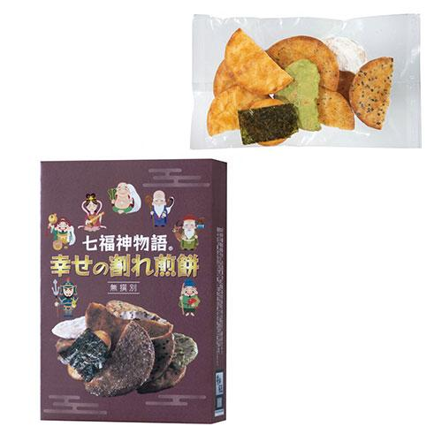
【提案書】
七福神物語 幸せの割れ煎餅 ※税率8％
食品ロスの削減に貢献できる割れ煎餅の詰め合わせ。割れてしまって規格外となってしまった煎餅と通常の煎餅を、計7種類セットにし、かわいい七福神パッケージに詰めました。
特徴
納期
納期スペース
仕様
包装 : 化粧箱入り
注意事項 : 賞味期間：60日間(常温)
備考 : ＜セット内容＞ 七種の無撰別割れ煎餅約70g
お見積
お見積りスペース

